Slide 1
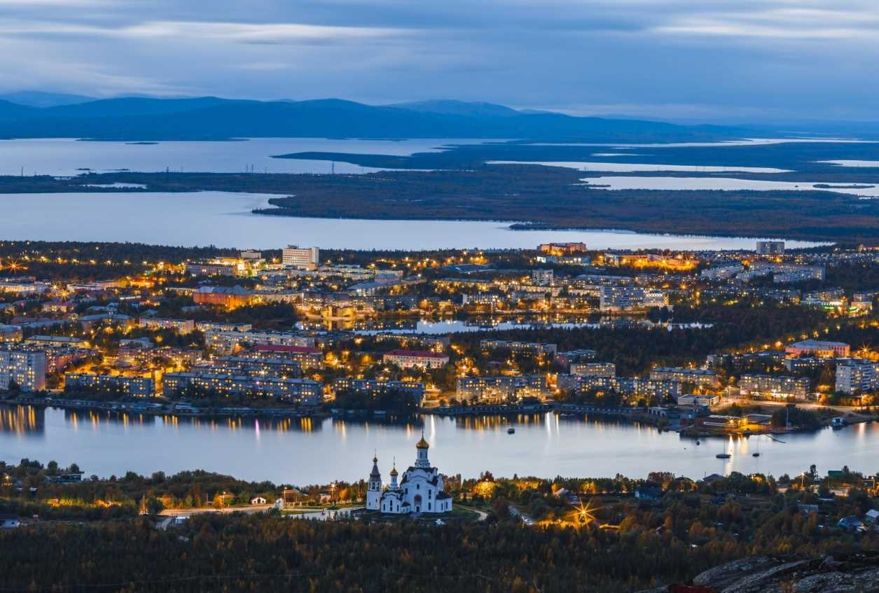
Семейный проект «Патриотическая экспедиция »
Историко–архитектурные места
города Мончегорска.

Slide 2
Обелиск «Покорителям Монче – тундры»

Slide 3
Стела «Город трудовой доблести» на аллее им. И. Г. Ермакова

Slide 4
Жанровая скульптура «Лось» на площади «Пяти углов»

Slide 5
Мончегорский музей цветного камня им. В. Н. Дава

Slide 6
Памятник «Участникам боевых действий, локальных войн и вооружённых конфликтов» на берегу Комсомольского озера

Slide 7
Памятник «Защитникам Заполярья» на берегу озера Имандра

Slide 8
Арт–объект «Мечтатель» на Ленинградской набережной озера Имандра

Slide 9
Арт–объект «Солнцекруг» – жанровая скульптура на берегу озера Лумболка

Slide 10
Свято–Вознесенский кафедральный собор

Slide 11
Центральная площадь г.Мончегорска

Slide 12
Люблю тебя, мой Мончегорск!

